Slide 1






Fundação de Assistência Social e Cidadania

Slide 2

Sistema Único de Assistência Social é o modelo de gestão pública utilizado no Brasil para operacionalizar as ações de assistência social.

Slide 3
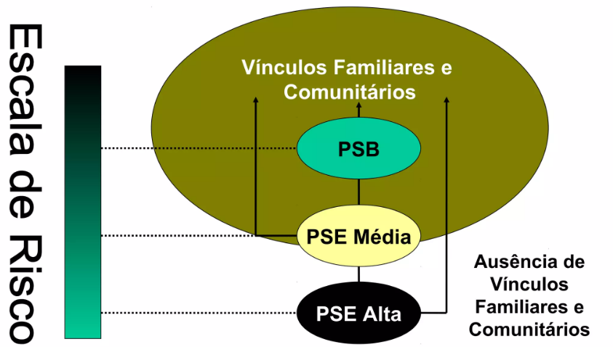
SUAS
Níveis de Proteção

Slide 4
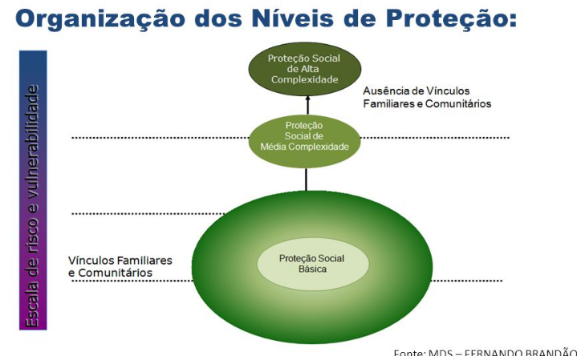

Slide 5

Proteção Social Básica - PSB

Slide 6
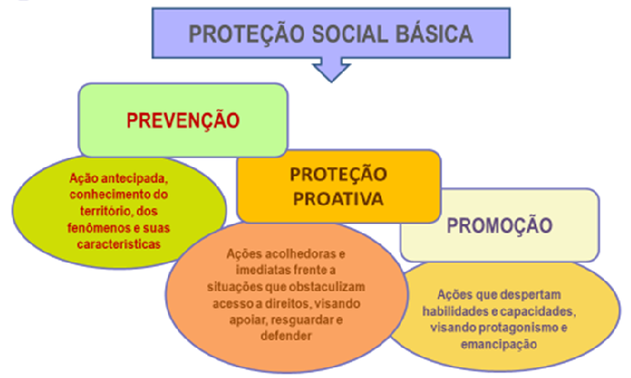

Slide 7
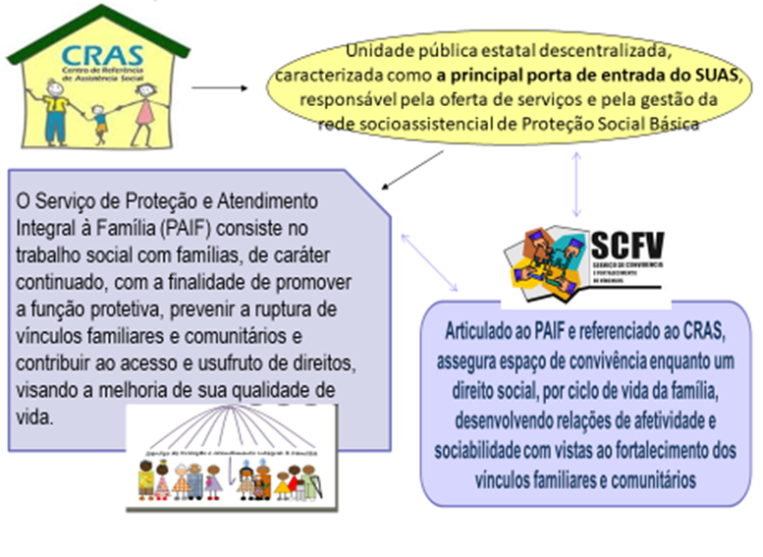

Slide 8
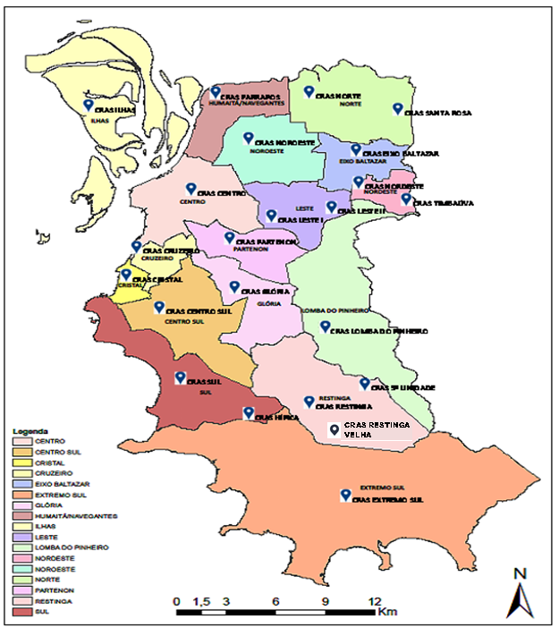
Porto Alegre:
23 CRAS

Slide 9
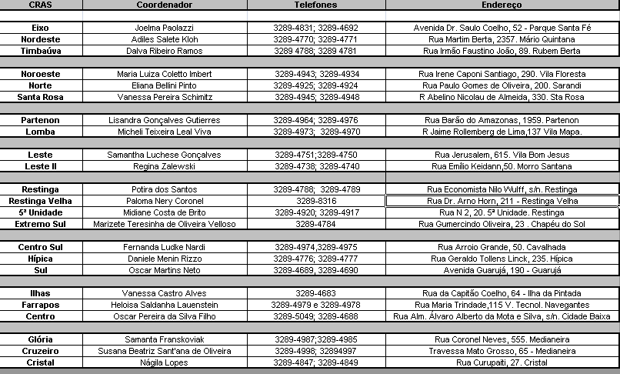

Slide 10
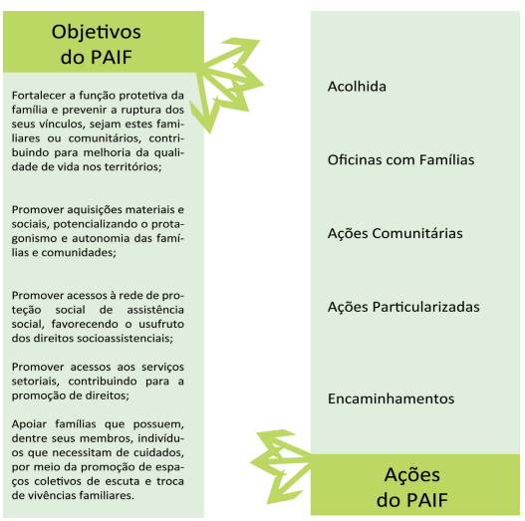

Slide 11
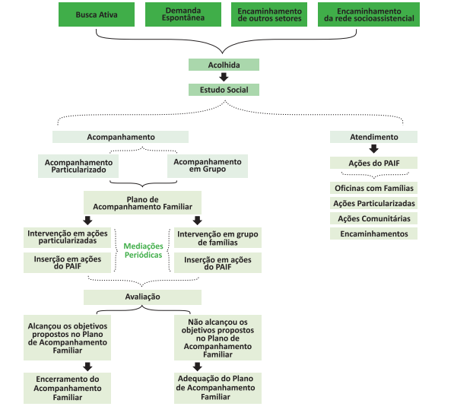

Slide 12
TABELA OSC´s e TERMOS DE COLABORAÇÃO SCFV e SAF - PSB
SAF |  | Infância | Trabalho Educativo | Adulto | Idoso |  | Projovem
26 Osc´s | 33 Núcleos | 92 termos de colaboração | 54 termos de colaboração | 1 termo de colaboração | 11 Osc´s | 12 coletivos | 2 Osc´s | 32 coletivos
TOTAL Termos de Colaboração SAF: 26 |  | TOTAL Termos de Colaboração SCFV: 160
Total metas: 500/ano (cada núcleo) |  | Total metas: 9196 | Total metas: 1890 | Total metas: 90/dia | Total metas: 575 (+800 metas no SCFV próprio) |  | Total metas: 480
TOTAL OSC´s executam SAF: 26 |  | TOTAL OSC´s executam SCFV: 105

Slide 13
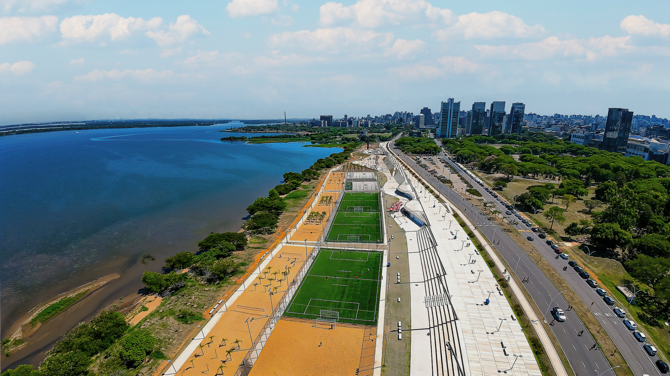





OBRIGADA!

